Slide 1
Komise pro regionální rozvoj
FOTOGALERIE
ze
zasedání
20. září 2013
Rady Ústeckého kraje

Slide 2
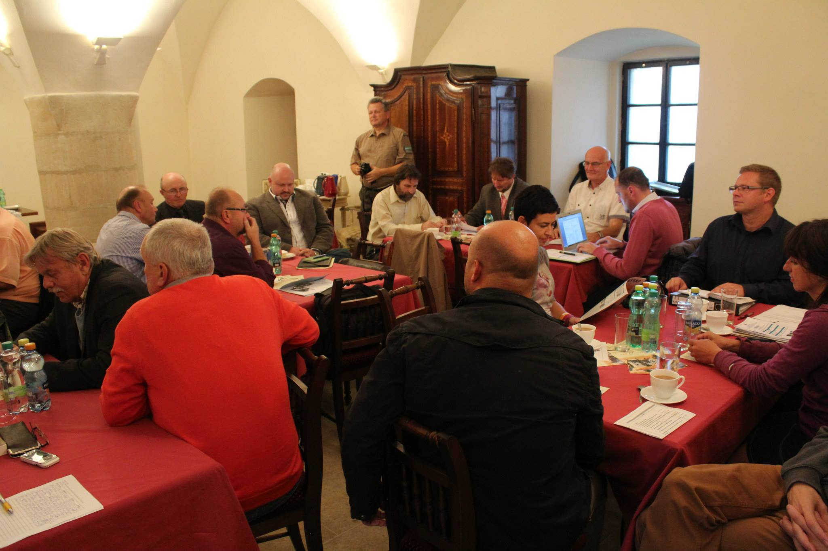
Foto 1
Společné zasedání Komise pro regionální rozvoj Rady Ústeckého kraje a Komise pro rozvoj cestovního ruchu a zahraniční vztahy Rady Ústeckého kraje

Slide 3
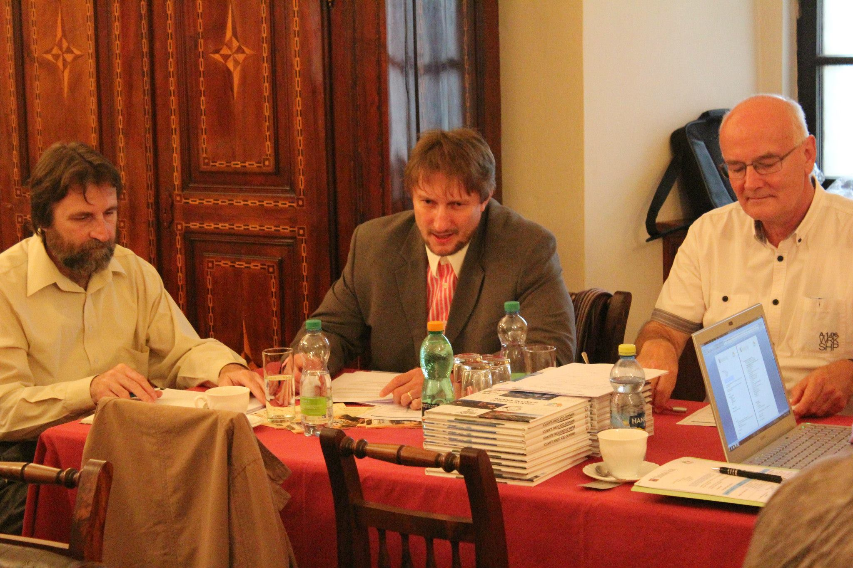
Foto 2
zleva
Josef Svoboda
Martin Strakoš
Petr Husák

Slide 4
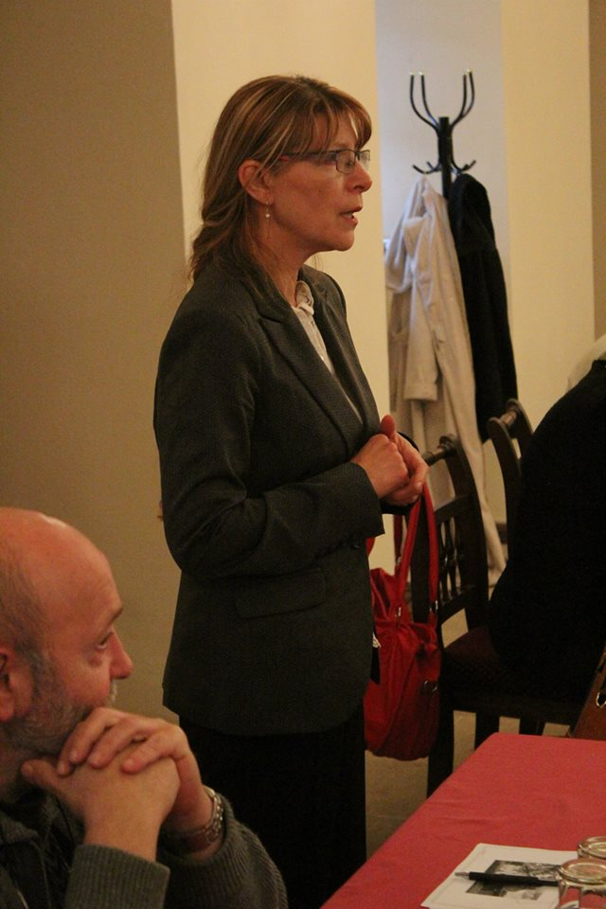
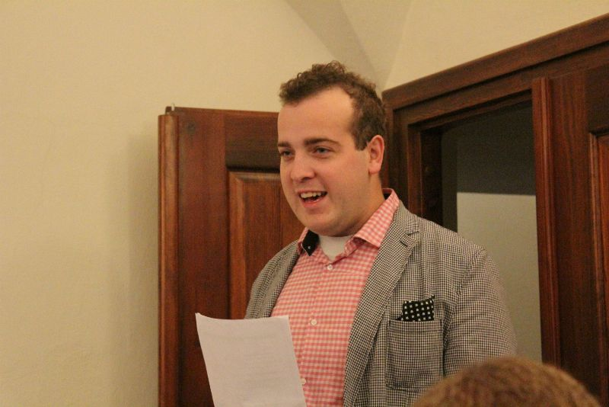
Foto 3
Zástupci města Benešov nad Ploučnicí
Filip Ušák
předseda
Výboru pro Rozvoj města Benešov nad Ploučnicí
Mgr. Dagmar Tesarčíková
starostka
města Benešov nad Ploučnicí

Slide 5
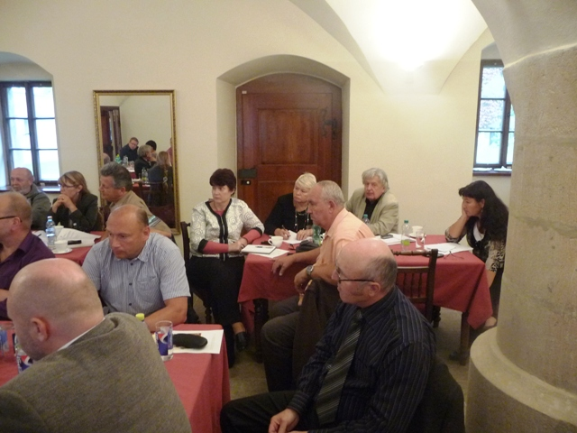
Foto 4
Jitka Hanousková
Barbora Jeníčková
Jaroslav Cingel
Stanislav Knop
Radek Vonka

Slide 6
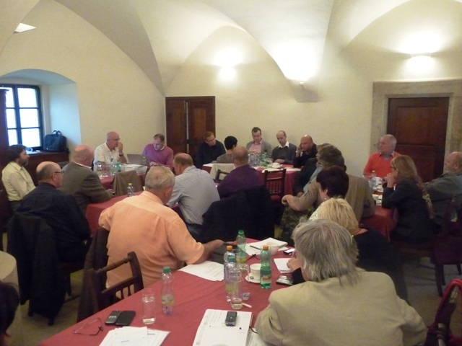
Foto 5

Slide 7
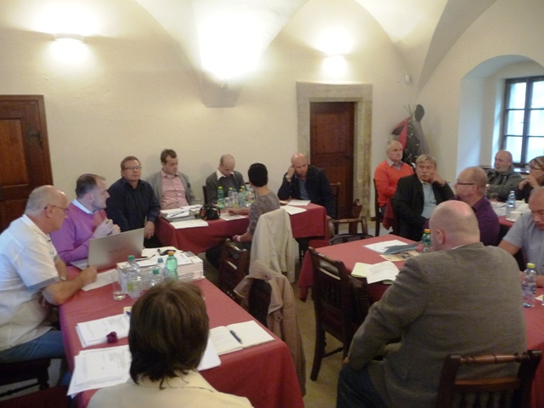
Foto 6

Slide 8
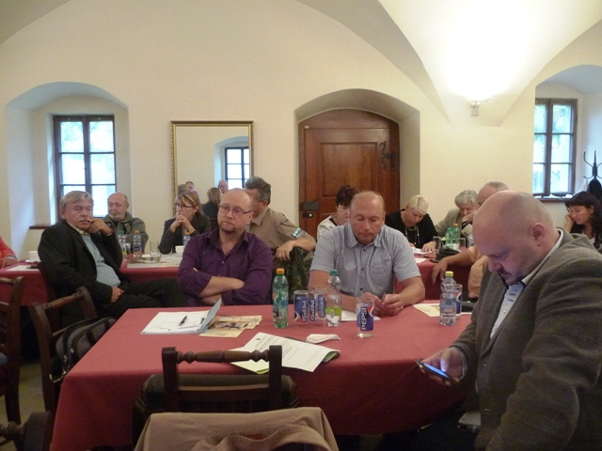
Foto 7
Jitka Hanousková
Miroslav Jemelka
Stanislav Knop
Barbora Jeníčková
Radek Vonka

Slide 9
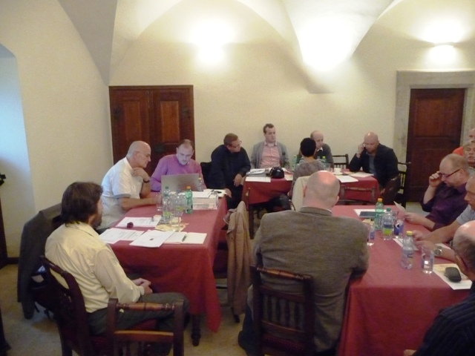
Foto 8
Jiří Válka
Petr Husák
Josef Svoboda

